Slide 1
শিক্ষক পরিচিতিঃ
সরোজ কুমার হালদার
ইন্সট্রাক্টর (ইলেকট্রিক্যাল)
সিলেট পলিটেকনিক ইনস্টিটিউট
সিলেট।

Slide 2
পাঠ পরিচিতিঃ
বিষয়ঃ এসি মেশিনস-১ (৬৬৭৬১)
৬ষ্ঠ পর্ব (ইলেকট্রিক্যাল)
৩য় অধ্যায়
ট্রান্সফরমারের লোডবিহীন এবং লোডযুক্ত অবস্থায় কার্যপ্রণালিঃ
(Operation of Transformer on No-load & Load Condition)

Slide 3
এ অধ্যায়ের পাঠ শেষে শিক্ষার্থীরা জানতে পারবেঃ
৩.১। ট্রান্সফরমারের নো-লোড অপারেশনের ধারণা।
৩.২। ট্রান্সফরমারের নো-লোড ভোল্টেজ,কারেন্ট, মিউচুয়াল ফ্লাক্স এবং নো লোড পাওয়ার ফ্যাক্টর সম্পর্কে ধারণা।
৩.৩। ট্রান্সফরমারের নো-লোড অবস্থার ভেক্টর চিত্র অংকনকরণ।
৩.4। ট্রান্সফরমারের নো-লোড টেস্টের সমস্যার সমাধান করন।
৩.৫। ট্রান্সফরমারের লোডযুক্ত অবস্থায় কার্যবলির ধারণা।
৩.৬।ল্যাগিং,লিডিং ও ইউনিটি লোডযুক্ত অবস্থায় ট্রান্সফরমারের ভেক্টর ডায়াগ্রাম অংকনকরণ।
৩.৭। লোডযুক্ত অবস্থায় ট্রান্সফরমারের সমস্যাবলির সমাধান করন।

Slide 4
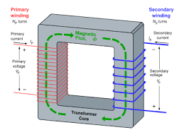
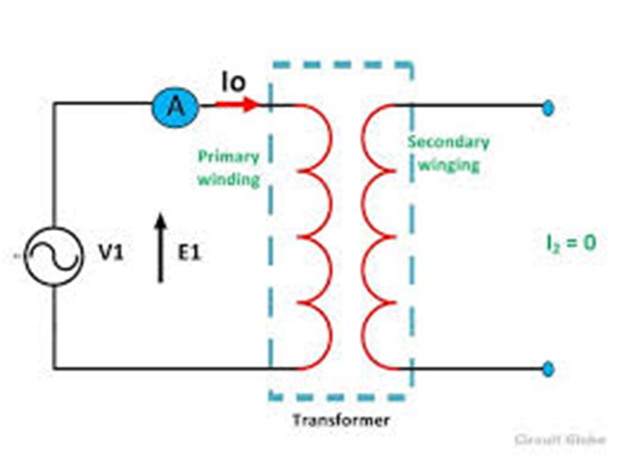
৩.১ ট্রান্সফরমারের নো-লোড অপারেশন (No-load Operation of Transformer)
ট্রান্সফরমারের একদিকে এর রেটেড পূর্ণ ভোল্টেজ প্রয়োগ করে অন্য সাইড খোলা রেখে দিলে ট্রান্সফরমারের যে অবস্থার সৃষ্টি হয়,তাকে নো-লোড কন্ডিশন (condition) বলে। এ অবস্থায় অর্থাৎ লোডবিহীন অবস্থায় কার্যক্রমই হলো নো-লোড অপারেশন।

Slide 5
৩.১ ট্রান্সফরমারের নো-লোড অপারেশন (No-load Operation of Transformer)
চিত্র নং-২
এ অবস্থায়ট্রান্সফরমারেরসেকেন্ডারিতেকোনোলোডথাকেনা। সেকেন্ডারিবর্তনীখোলাথাকে (চিত্র নং-২)। প্রাইমারিতে
উচ্চমানেরইম্পিড্যান্সথাকেবিধায়আরোপিতপ্রাইমারিভোল্টেজ(V1) কারণেপ্রাইমারিতেসামান্যকারেন্টপ্রবাহিতহয়,যা
ফুল –লোডকারেন্টের2% - 5% হয়েথাকে। প্রাইমারিতেপ্রবাহিত এ সামান্যকারেন্টকেইনো-লোডকারেন্টবলে। ইহাকে$I_{0}$
বা$I_{n}$দ্বারাপ্রকাশকরাহয়। সেকেন্ডারিবর্তনীখোলাথাকেবিধায়কোনোএনার্জীট্রান্সফারহয়না।

Slide 6
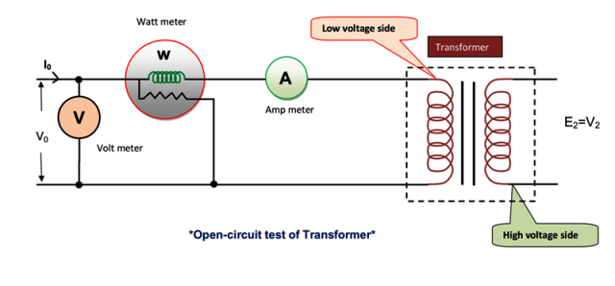
৩.২ নো-লোড ভোল্টেজ,কারেন্ট,মিউচুয়াল ফ্লাক্স এবং নো-লোড পাওয়ার
ফ্যাক্টর (No-load voltage,cuurent,mutual flux
and no-load power factor):
(ক) নো-লোডভোল্টেজ (No-load Voltage): ট্রান্সফরমারেরসেকেন্ডারিসাকিটলোড-বিহীনঅবস্থায়খোলাপ্রাইমারিতেযেরেটেডভোল্টেজ ($V_{1}$) প্রয়োগকরাহয়সেপরিমানভোল্টেজকেইনো-লোডভোল্টেজবলে।অর্থাৎ সেঅবস্থায়আরোপিত ভোল্টেজ ($V_{1}$)-ই নো-লোডভোল্টেজ ।
চিত্র নং-৩

Slide 7
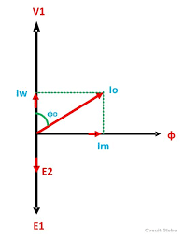
(খ) নো- লোডকারেন্ট (No-load current):
ট্রান্সফরমারেরনো-লোডঅবস্থায়প্রাইমারিওয়াইল্ডিং-এ যেসামান্যপরিমাণকারেন্টপ্রবাহিতহয়,তাকেইনো-লোডকারেন্টবলে। ফুল-লোডঅবস্থায়ট্রান্সফরমারেরপ্রাইমারিতেযেকারেন্টপ্রবাহিতহয়, নো-লোডঅবস্থায়তারপ্রায় 2% - 5% কারেন্টপ্রবাহিতহয়। এইকারেন্টকে$I_{0}$বা$I_{n}$দ্বারাপ্রকাশকরাহয়।
এ কারেন্টেরদুটিকম্পোনেন্টবাউপাংশথাকে।একটিকম্পোনেন্টকেম্যাগনেটাইজিংকম্পোনেন্ট ($I_{µ }or{ I}_{m}$) বলে,যাসাপ্লাইভোল্টেজের90˙পেছনে থাকেকোরেমিউচুয়ালফ্লাক্সকেপ্রতিষ্ঠিতকরে। এইম্যাগনেটাইজিংকম্পোনেন্টকেওয়াটলেস (Wattless) কম্পোনেন্টবলে। কারন ($I_{µ }or{ I}_{m}$)এবং $ф_{m}$ or $ф$ একই ফেইজেঅবস্থানকরলেওসরবরাহহতেকোনোপাওয়ারগ্রহনকরেনা।

Slide 8
দ্বিতীয় কম্পোনেন্টকেওয়ার্কিংকম্পোনেন্ট${(I}_{w}$) বলে,যাসাপ্লাইভোল্টেজ
( $V_{1 }$)-এরসাথেএকইফেজেঅবস্থানকরেকোরলসকরেথাকে। $I_{w}$সরবরাহহতেপাওয়ারগ্রহনকরেবিধায়এটিকেঅ্যাকটিভকম্পোনেন্টওবলে।
চিত্র নং -৪

Slide 9
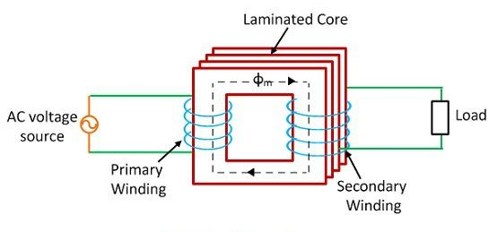
(গ) মিউচুয়ালফ্লাক্স (Mutual flux):
একটিচুম্বকেরবাউদ্যমশীলতারেরচতুর্দিকেরচুম্বকীয়বলরেখারমোটপরিমাণকেম্যাগনেটিকফ্লাক্সবলে। ট্রান্সফরমারেরপ্রথমায়এসিপ্রবাহেরফলেপ্রথমায়যেচৌম্বকবলরেখাউৎপন্নহয়তাকোরেরমাধ্যমেদ্বিতীয়ায়যায়। এজন্য এ প্রক্রিয়ায়ওয়াইল্ডিং-এ সংশ্লিষ্টফ্লাক্সকেইমিউচুয়ালফ্লাক্সবলাহয়। ট্রান্সফরমারেরনো-লোডকারেন্টেরম্যাগনেটাইজিংকম্পোনেন্ট-এ মিউচুয়ালফ্লাক্স$ф_{m}$সৃষ্টিকরে। এ মিউচুয়ালফ্লাক্সউভয়ওয়াইল্ডিং-এ ইনিডিউস্‌ডই,এম,এফসৃষ্টিকরেথাকে।

Slide 10
(ঘ) নো-লোডপাওয়ারফ্যাক্টর (No-load Power factor):
আমরাজানি, ট্রান্সফরমারেরইনপুটপাওয়ার, Wo= ($V_{1}$) $I_{0}$ cos$ф_{0}$
যেখানে, Wo= নো-লোডইনপুটপাওয়ার
($V_{1}$)= নো-লোডভোল্টেজ
$I_{0}$= নো-লোডকারেন্ট
cos$ф_{0}$ = নো-লোডপাওয়ারফ্যাক্টর
কাজেইনো-লোডপাওয়ারফ্যাক্টর , cos$ф_{0}$= Wo/($V_{1}$) $I_{0}$) ল্যাগিংএখানে$ф_{0}$হলোনো-লোডপাওয়ারফ্যাক্টরএ্যাঙ্গেল। এটি ($V_{1}$) এবং$I_{0}$
এরমধ্যবর্তীকোনএবংএরমান90˙এর চেয়েছোট।

Slide 11
৩.৩নো- লোডট্রান্সফরমারেরভেক্টরচিত্র (Vector Diagram of Transform on no-load):
ট্রান্সফরমারের নো-লোডঅবস্থায়প্রাইমারিওয়াইল্ডিং-এ যেসামান্যপরিমাণকারেন্টপ্রবাহিতহয়,তাকেইনো-লোডকারেন্টবলে। এইকারেন্টকে$I_{0}$বা$I_{n}$দ্বারাপ্রকাশকরাহয়।
এ কারেন্টেরদুটিকম্পোনেন্টবাউপাংশথাকে।একটিকম্পোনেন্টকেম্যাগনেটাইজিংকম্পোনেন্ট ($I_{µ }or{ I}_{m}$) বলে,যাসাপ্লাইভোল্টেজের90˙পেছনে থাকেকোরেমিউচুয়ালফ্লাক্সকেপ্রতিষ্ঠিতকরে।
($I_{µ }or{ I}_{m}$) = $I_{0}$ sin$ф_{0}$।
দ্বিতীয় কম্পোনেন্টকেওয়ার্কিংকম্পোনেন্ট${(I}_{w}$) বলে,যাসাপ্লাইভোল্টেজ
( $V_{1 }$)-এরসাথেএকইফেজেঅবস্থানকরেকোরলসকরেথাকে। $I_{w}$সরবরাহহতেপাওয়ারগ্রহনকরেবিধায়এটিকেঅ্যাকটিভকম্পোনেন্টওবলে।
${(I}_{w}$) =$I_{0}$ cos$ф_{0}$
সুতারং$I_{µ }$এবং $I_{w}$ভেক্টরযোগহবে

Slide 12
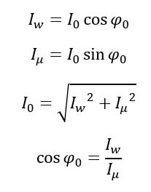
৩.৪ ট্রান্সফরমারের নো-লোড টেস্টের সমস্যার সমাধান (Solve problems related to transformer on no-load ):
সূত্রসমূহঃ
Wo= ($V_{1}$) $I_{0}$ cos$ф_{0}$

Slide 13
৩.৪ ট্রান্সফরমারের নো-লোড টেস্টের সমস্যার সমাধান (Solve problems related to transformer on no-load ):
প্রশ্নঃ-১ একটিএকফেজ 10 কেভিএ 500/250 ভোল্ট 50 Hz ট্রান্সফরমারেরনো-লোডপাওয়ার 200 ওয়াট, নো-লোডভোল্টেজ 250 ভোল্ট, নোলোডকারেন্ট 1.2 A হলে$I_{µ }$এবং $I_{w}$এরমাননির্ণয়করো।
সমাধানঃদেওয়াআছে,
Wo=200 Watt, $V_{1}$=250 V, $I_{0}$=1.2 A
আমরাজানি, Wo= ($V_{1}$) $I_{0}$ cos$ф_{0}$
অতএব, cos$ф_{0}$= Wo/($V_{1}$) $I_{0}$= 200/(250×1.2) = 0.67
$I_{µ }$= $I_{0}$ sin$ф_{0}$ = 1.2×0.75 = 0.9 A ( ঊত্তর)
$I_{w}$= $I_{0}$ cos$ф_{0}$ = 1.2×0.67 = 0.804 A (উত্তর)

Slide 14
৩.৪ ট্রান্সফরমারের নো-লোড টেস্টের সমস্যার সমাধান (Solve problems related to transformer on no-load ):
প্রশ্নঃ-২ একটি 3300/240V একফেজট্রান্সফরমারের240V লো- ভোল্টেজসাইডেসাপ্লাইদিয়েহাই -সাইডখোলারাখাহল।এঅবস্থায়নোলোডকারেন্ট2 A এবংপাওয়ার 60W গ্রহনকরে। লো- ভোল্টেজসাইডেরওয়াইন্ডিংরেজিস্ট্যান্স 0.8™ হলেবেরকর। (ক) নো- লোডপাওয়ারফ্যাক্টর (খ)লো- ভোল্টেজসাইডেরওয়াইন্ডিংএরকপারলস।
সমাধানঃ
Wo= ($V_{1}$) $I_{0}$ cos$ф_{0}$
অতএব, cos$ф_{0}$= Wo/($V_{1}$) $I_{0}$= 60/(240×2)
= 0.125 lagging
Copper loss of low voltage winding

Slide 15
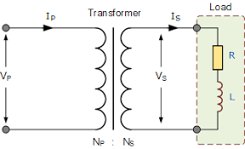
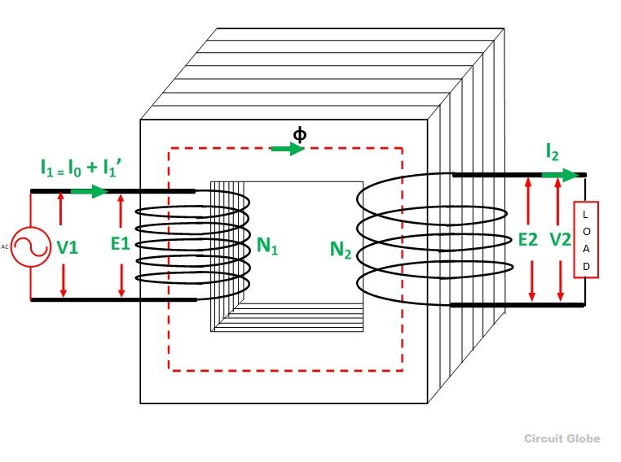
৩.৫ লোডযুক্ত অবস্থায় ট্রান্সফরমারের কার্যাবলি (Operation of transformer on load condition)
ট্রান্সফরমারের একদিকে লোড সংযোগ করে অন্যদিকে পূর্ণ ভোল্টেজ প্রয়োগ করলে যে অবস্থার উদ্ভব হয়, তাকে ট্রান্সফরমারের লোডযুক্ত বা লোডেড অবস্থা বলা হয়। সেকেন্ডারিতে লোড দিলে প্রাইমারিতে কারেন্ট সৃষ্টি এবং ঐ লোড ক্রমান্বয়ে বর্ধিত করলে আনুপাতিক হারে প্রাইমারিতে কীভাবে কারেন্ট বৃদ্ধি পায় তা পর পর চারটি চিত্র দ্বারা বুঝানো হয়েছে।
চিত্রঃ ট্রান্সফরমার

Slide 16
চিত্র নং-১
১ নংচিত্রেলোডেরসংযোগনাই। এ অবস্থায়নো-লোডকারেন্ট$I_{0}$প্রাইমারিতেপ্রবাহিতহয়। কোরেসৃষ্টফ্লাক্সহলো$ф_{m}$। এ অবস্থায়আবিষ্টকাউন্টারই,এম,এফ$E_{1}$আরোপিতপ্রাথমিকভোল্টেজ$V_{1}$এরচেয়েকমহবে।

Slide 17
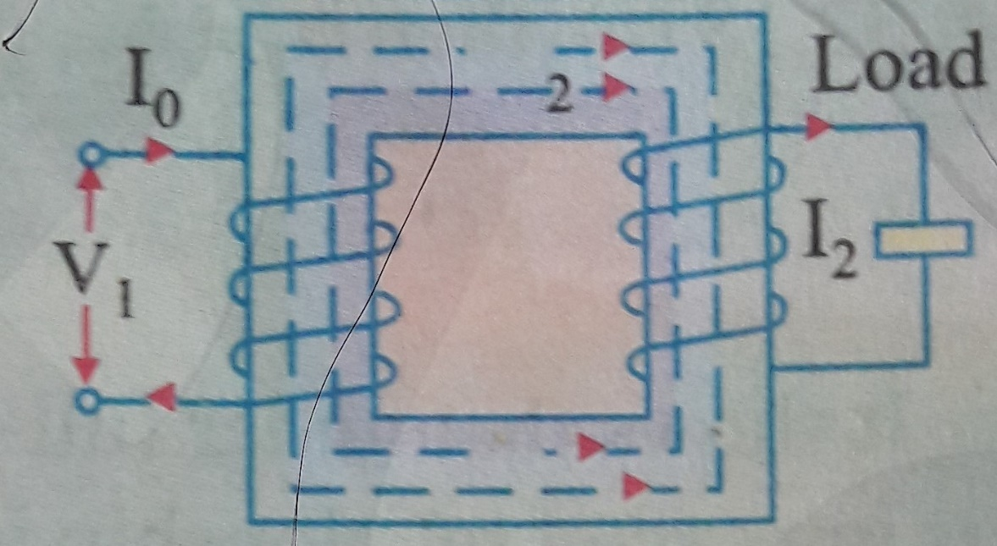
৩.৫ লোডযুক্ত অবস্থায় ট্রান্সফরমারের কার্যাবলি (Operation of transformer on load condition)
চিত্র নং-২
২ নংচিত্রেলোডেরসংযোগদেওয়াহয়েছে। ফলেলোডেএকটিকারেন্ট$I_{2 }$কারেন্টপ্রবাহিতহয়েছে। এরদ্বারাকোরেআরোএকটিফ্লাক্স$ф_{s}$সৃষ্টিহয়েছে। কিন্তুএইফ্লাক্সএরঅভিমুখ$ф_{m}$-এর 180˙ বিপরীতেআছে। সুতরাংফ্লাক্স$ф_{s}$ , ফ্লাক্স $ф_{m}$কেদুর্বলকরে। $ф_{s}$এরপরিমাণঅবশ্যইসেকেন্ডারিঅ্যাম্পিয়ারটার্ন ($I_{2 }N_{2 }$) এরসমান।

Slide 18
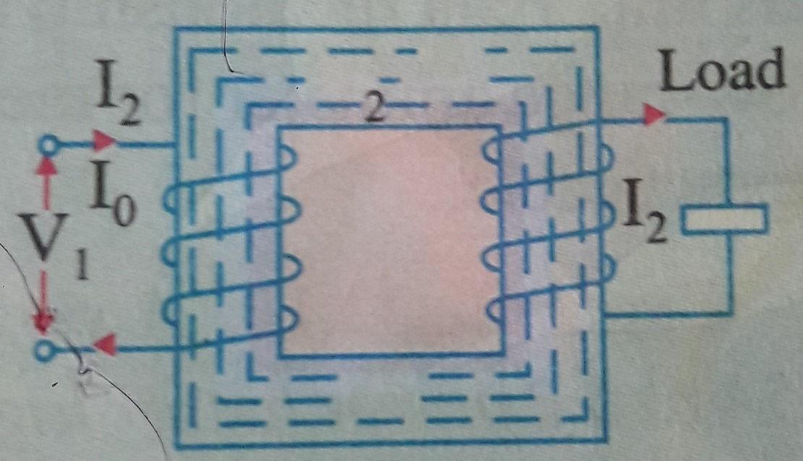
৩.৫ লোডযুক্ত অবস্থায় ট্রান্সফরমারের কার্যাবলি (Operation of transformer on load condition)
চিত্র নং ৩
৩ নংচিত্রেকোরেতিনটিফ্লাক্সদেখানোহয়েছে। এখানেলক্ষণীয়যে, $ф_{s}$এরকারনে$ф_{m}$দুর্বলহয়েযায়, তখনপ্রাইমারিতেআবিষ্টকাউন্টারইএমএফ$E_{1}$এরমানওকিছুটাকমেযায়। $E_{1}$এরমানকমারসাথেসাথেপ্রাইমারিকয়েলেআরোকিছুঅতিরিক্তকারেন্ট$I_{1}′$প্রবাহিতহয়। এইঅতিরিক্তকারেন্ট$I_{1}′$কেপ্রাইমারিকারেন্টেরলোডকম্পোনেন্টবলে। এই$I_{1}′$কোরেআরএকটিনতুনফ্লাক্স$ф_{s}′$সৃষ্টিকরে। ফ্লাক্স$ф_{s}′$এরকাজহলো$ф_{s}$এর 180˙ বিপরীতেথেকেএকেঅপরকেনিস্ক্রিয়করা। এখানেপ্রাইমারিতেঅতিরিক্তবৃদ্ধিপ্রাপ্তকারেন্ট$I_{1}′$আগতপ্রাথমিককারেন্ট$I_{0}$এরসাথেমিলিতহয়েমোট$I_{1}$হবে।

Slide 19
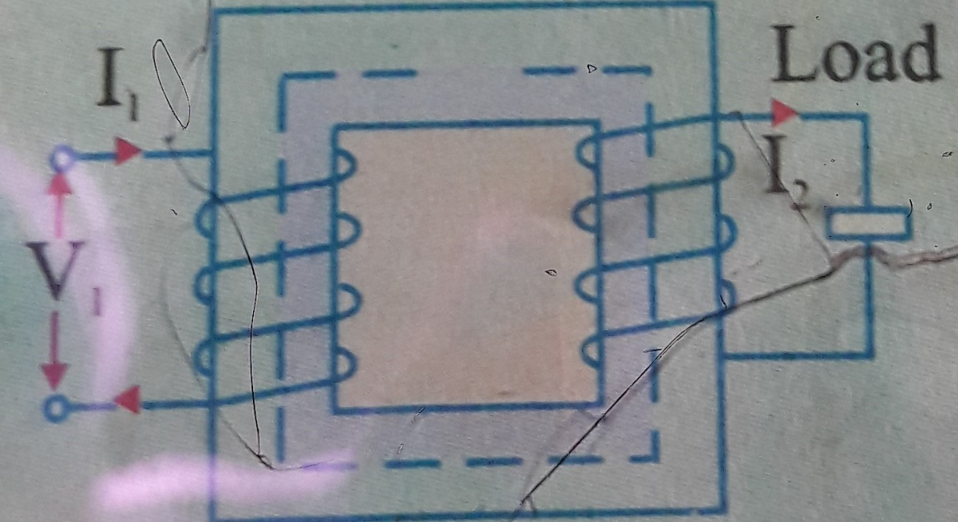
৩.৫ লোডযুক্ত অবস্থায় ট্রান্সফরমারের কার্যাবলি (Operation of transformer on load condition)
চিত্র নং-৪
৪ নংচিত্রেফ্লাক্সকোরেশুধুআগেরমিউচুয়ালফ্লাক্স$ф_{m}$পূর্বাবস্থায়ফিরেআসে। এভাবেযদিসেকেন্ডারিতেক্রমান্বয়েলোডবাড়ানোহয়তবেপ্রাইমারিতেআনুপাতিকহারেকারেন্টবেড়েযায়।

Slide 20
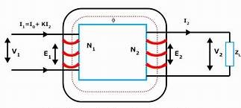
৩.৬ ল্যাগিং,লিডিং ও ইউনিটি লোডযুক্ত অবস্থায় ট্রান্সফরমারের ভেক্টর ডায়াগ্রাম (Vector diagram of transformer on lagging,leading and unity load condition):
চিত্র নং-৫
বাস্তব ট্রান্সফরমারের ক্ষেত্রে দুটি অবস্থা বিবেচনা করা হয়ঃ
১। ওয়াইল্ডিং রেজিস্ট্যান্স এবং লিকেজ ফ্লাক্স বিহীন ট্রান্সফরমার।
২। ওয়াইল্ডিং রেজিস্ট্যান্স এবং লিকেজ ফ্লাক্সসহ ট্রান্সফরমার।

Slide 21
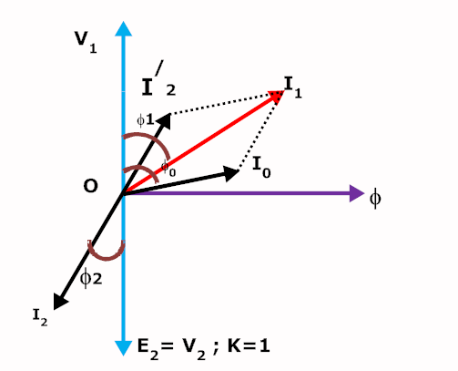
৩.৬ ল্যাগিং,লিডিং ও ইউনিটি লোডযুক্ত অবস্থায় ট্রান্সফরমারের ভেক্টর ডায়াগ্রাম (Vector diagram of transformer on lagging,leading and unity load condition):
নিম্নে ওয়াইল্ডিং রেজিস্ট্যান্স এবং লিকেজ ফ্লাক্সবিহীন ট্রান্সফরমারের ভেক্টর ডায়াগ্রাম দেখানো হলোঃ
(ক) ল্যাগিংপাওয়ারফ্যাক্টরবিশিষ্টলোডেরক্ষেত্রেঃ
ট্রান্সফরমারেরওয়াইল্ডিংরেজিস্ট্যান্সএবংলিকেজফ্লাক্সশূন্যহওয়ায়ভেক্টরডায়াগ্রামেইনডিউসডই,এম,এফএবংসাপ্লাইভোল্টেজইনফেজেদেখানোহয়েছে। যেহেতুসেকেন্ডারিসাইডেল্যাগিংপাওয়ারফ্যাক্টরবিশিষ্টলোডসংযুক্তআছে, সেহেতুসেকেন্ডারিসাইডেরকারেন্ট$I_{2 }$,ভোল্টেজ${ V}_{2}$এরপেছনেথাকবে। উক্তকারেন্টকেপ্রাইমারিসাইডেট্রান্সফারকরতেহলেট্রান্সমিশনরেশিওদ্বারাভাগকরতেহবে, যাভেক্টরডায়াগ্রামে$I_{2}′$দ্বারাচিহ্নিতকরাহয়েছে। এখানে$I_{0}$ এবং $I_{2}′$এরভেক্টরযোগেরমাধ্যমেপ্রাইমারিকারেন্ট$I_{1}$পাওয়াযায় ।
চিত্র নং-৬: ল্যাগিং পাওয়ার ফ্যাক্টরের ভেক্টর ডায়াগ্রাম

Slide 22
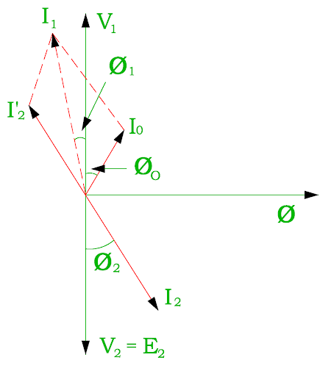
৩.৬ ল্যাগিং,লিডিং ও ইউনিটি লোডযুক্ত অবস্থায় ট্রান্সফরমারের ভেক্টর ডায়াগ্রাম (Vector diagram of transformer on lagging,leading and unity load condition):
নিম্নে ওয়াইল্ডিং রেজিস্ট্যান্স এবং লিকেজ ফ্লাক্সবিহীন ট্রান্সফরমারের ভেক্টর ডায়াগ্রাম দেখানো হলোঃ
(খ) লিডিংপাওয়ারফ্যাক্টরবিশিষ্টলোডেরক্ষেত্রেঃ
চিত্র নং-৭ এ সেকেন্ডারিকারেন্ট$I_{2 }$কেভোল্টেজ${ V}_{2}$এরলিডিং-এ দেখানোহয়েছে। তারসাপেক্ষেপ্রাইমারিসাইডেরকারেন্ট$I_{1}$অংকনকরাহয়েছে,
চিত্র নং-৭: লিডিং পাওয়ার ফ্যাক্টরের ভেক্টর ডায়াগ্রাম।

Slide 23
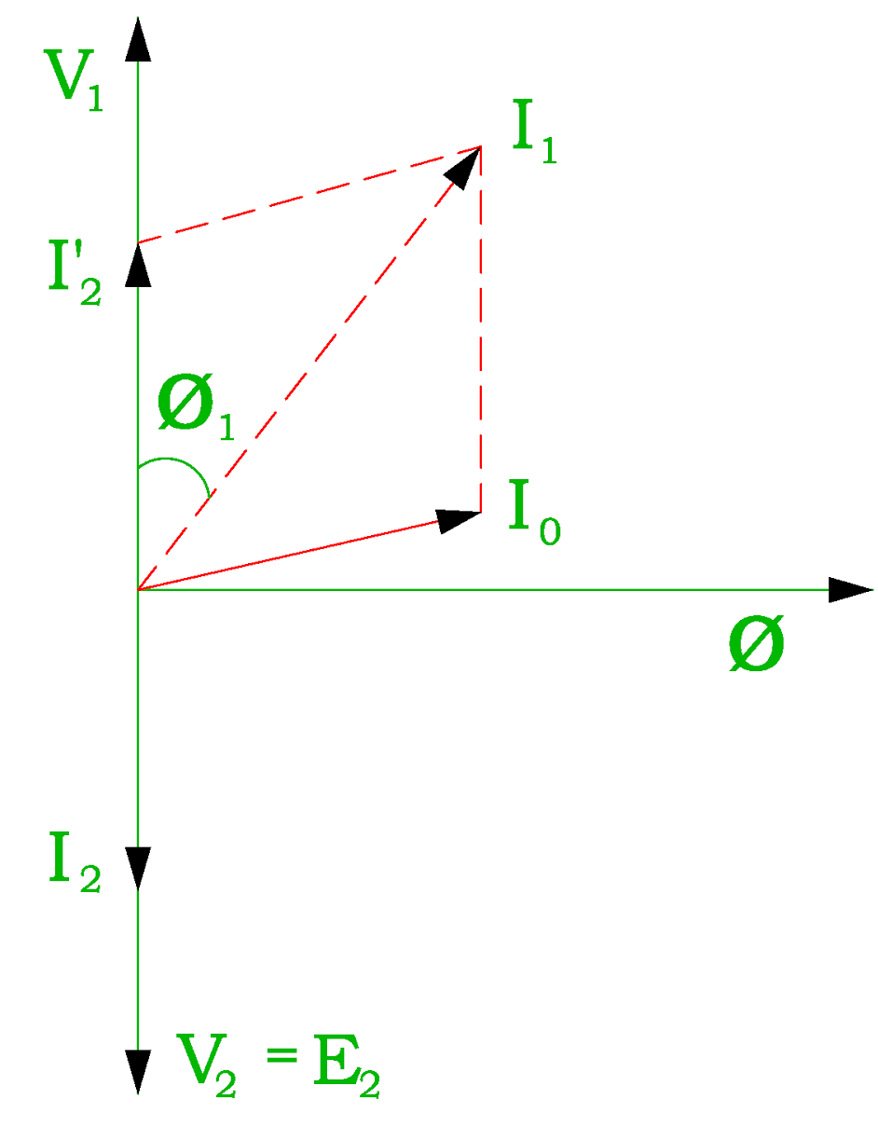
৩.৬ ল্যাগিং,লিডিং ও ইউনিটি লোডযুক্ত অবস্থায় ট্রান্সফরমারের ভেক্টর ডায়াগ্রাম (Vector diagram of transformer on lagging,leading and unity load condition):
নিম্নে ওয়াইল্ডিং রেজিস্ট্যান্স এবং লিকেজ ফ্লাক্সবিহীন ট্রান্সফরমারের ভেক্টর ডায়াগ্রাম দেখানো হলোঃ
(গ) ইউনিটিপাওয়ারফ্যাক্টরবিশিষ্টলোডেরক্ষেত্রেঃ
ইউনিটিপাওয়ারফ্যাক্টরবিশিষ্টলোডেরক্ষেত্রেসেকেন্ডারিভোল্টেজ${ V}_{2}$এবংকারেন্ট$I_{2 }$ইনফেজেথাকে।
চিত্র নং-৮: ইউনিটি পাওয়ার ফ্যাক্টর বিশিষ্ট লোডের ভেক্টর ডায়াগ্রাম

Slide 24
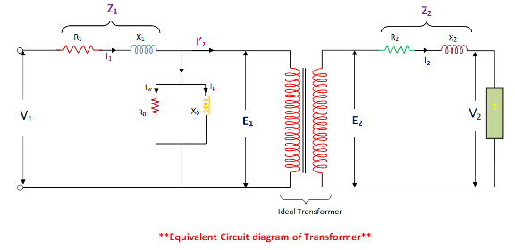
৩.৬ ল্যাগিং,লিডিং ও ইউনিটি লোডযুক্ত অবস্থায় ট্রান্সফরমারের ভেক্টর ডায়াগ্রাম (Vector diagram of transformer on lagging,leading and unity load condition):
নিম্নে ওয়াইল্ডিং রেজিস্ট্যান্স এবং লিকেজ ফ্লাক্সসহ ট্রান্সফরমারের ভেক্টর ডায়াগ্রাম দেখানো হলোঃ
Due to the presence of resistance and leakage reactance, some voltage drop will occur in the primary winding.
If, V₁ =Applied primary voltage, E₁= Primary induced voltage,
Then, we can write , that
V₁ = E₁ + I₁( R₁+jX₁) V₁ = E₁ + I₁Z₁,
Similarly, The voltage drop will occur in secondary winding,
If V₂ = secondary terminal voltage, and E₂= Secondary induced voltage, Then, we can write, that E₂=V₂ + I₂( R₂+jX₂) E₂ =V₂ +I₂Z₂

Slide 25
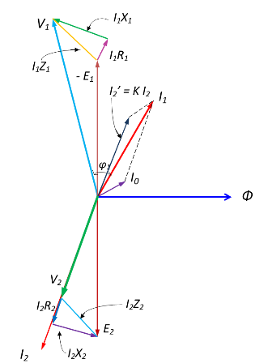
৩.৬ ল্যাগিং,লিডিং ও ইউনিটি লোডযুক্ত অবস্থায় ট্রান্সফরমারের ভেক্টর ডায়াগ্রাম (Vector diagram of transformer on lagging,leading and unity load condition):
নিম্নে ওয়াইল্ডিং রেজিস্ট্যান্স এবং লিকেজ ফ্লাক্সসহ ট্রান্সফরমারের ভেক্টর ডায়াগ্রাম দেখানো হলোঃ
(ক) ইউনিটি পাওয়ার ফ্যাক্টর বিশিষ্ট লোডের ক্ষেত্রেঃ
V₁ = E₁ + I₁( R₁+jX₁) V₁ = E₁ + I₁Z₁,
E₂=V₂ + I₂( R₂+jX₂) E₂ =V₂ +I₂Z₂
Fig-2 ( When Load is Non-Inductive)

Slide 26
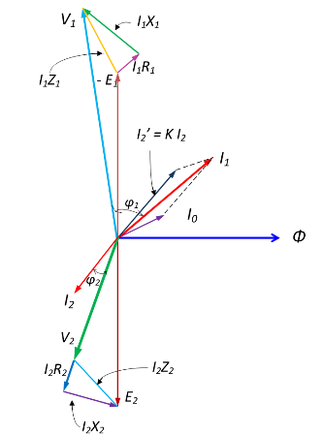
৩.৬ ল্যাগিং,লিডিং ও ইউনিটি লোডযুক্ত অবস্থায় ট্রান্সফরমারের ভেক্টর ডায়াগ্রাম (Vector diagram of transformer on lagging,leading and unity load condition):
নিম্নে ওয়াইল্ডিং রেজিস্ট্যান্স এবং লিকেজ ফ্লাক্সসহ ট্রান্সফরমারের ভেক্টর ডায়াগ্রাম দেখানো হলোঃ
(খ) ল্যাগিং পাওয়ার ফ্যাক্টর বিশিষ্ট লোডের ক্ষেত্রেঃ
V₁ = E₁ + I₁( R₁+jX₁) V₁ = E₁ + I₁Z₁,
E₂=V₂ + I₂( R₂+jX₂) E₂ =V₂ +I₂Z₂
Fig-3 ( When Load is Inductive)

Slide 27
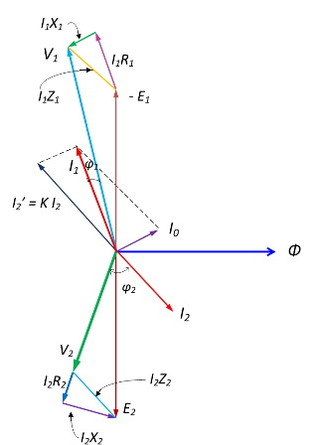
৩.৬ ল্যাগিং,লিডিং ও ইউনিটি লোডযুক্ত অবস্থায় ট্রান্সফরমারের ভেক্টর ডায়াগ্রাম (Vector diagram of transformer on lagging,leading and unity load condition):
নিম্নে ওয়াইল্ডিং রেজিস্ট্যান্স এবং লিকেজ ফ্লাক্সসহ ট্রান্সফরমারের ভেক্টর ডায়াগ্রাম দেখানো হলোঃ
(গ) লিডিং পাওয়ার ফ্যাক্টর বিশিষ্ট লোডের ক্ষেত্রেঃ
V₁ = E₁ + I₁( R₁+jX₁) V₁ = E₁ + I₁Z₁
E₂=V₂ + I₂( R₂+jX₂) E₂ =V₂ +I₂Z₂
Fig-4 ( When Load is Capacitive)

Slide 28
৩.৭ লোডযুক্ত অবস্থায় ট্রান্সফরমারের সমস্যার সমাধান (Solve problems related to transformeron load condition):
প্রয়োজনীয় সুত্রাবলিঃ

Slide 29
৩.৭ লোডযুক্ত অবস্থায় ট্রান্সফরমারের সমস্যার সমাধান (Solve problems related to transformeron load condition):
প্রশ্ন-৩: একটি ট্রান্সফরমারের প্রাইমারি ও সেকেন্ডারি ওয়াইন্ডিং এর প্যাচ সংখ্যা যথাক্রমে 800 ও 200। যখন 0.8 ল্যাগিং পাওয়ার ফ্যাক্টরে সেকেন্ডারি লোড কারেন্ট 80 A হয়, তখন 0.707 ল্যাগিং পাওয়ার ফ্যাক্টরে প্রাইমারি কারেন্ট 25 A দেখয়। বের কর- (ক) নো-লোড কারেন্ট (খ)নো-লোড পাওয়ার ফ্যাক্টর

Slide 30
৩.৭ লোডযুক্ত অবস্থায় ট্রান্সফরমারের সমস্যার সমাধান (Solve problems related to transformeron load condition):
প্রশ্ন-৪: একটি 400/200 V সিঙ্গেল ফেজ ট্রান্সফরমার 0.8 ল্যাগিং পাওয়ার ফ্যাক্টরে সেকেন্ডারি লোড কারেন্ট 50 A সরবরাহ করে। নো-লোড কারেন্ট ও নো-লোড পাওয়ার ফ্যাক্টর যথাক্রমে 2 A ও 0.2 ল্যাগিং হলে প্রাইমারি কারেন্ট ও প্রাইমারি পাওয়ার ফ্যাক্টর নির্ণয় কর।

Slide 31
পাঠ মূল্যায়ন
প্রশ্নঃ-১ ট্রান্সফরমারের নো-লোড অপারেশন কী?
উত্তরঃ ট্রান্সফরমারের একদিকে এর রেটেড পূর্ণ ভোল্টেজ প্রয়োগ করে অন্য সাইড খোলা রেখে দিলে ট্রান্সফরমারের যে অবস্থার সৃষ্টি হয়,তাকে নো-লোড কন্ডিশন (condition) বলে। এ অবস্থায় অর্থাৎ লোডবিহীন অবস্থায় কার্যক্রমই হলো নো-লোড অপারেশন।
প্রশ্নঃ-২ ট্রান্সফরমারের মিউচুয়াল ফ্লাক্স কী?
উত্তরঃ
একটিচুম্বকেরবাউদ্যমশীলতারেরচতুর্দিকেরচুম্বকীয়বলরেখারমোটপরিমাণকেম্যাগনেটিকফ্লাক্স
বলে। ট্রান্সফরমারেরপ্রথমায়এসিপ্রবাহেরফলেপ্রথমায়যেচৌম্বকবলরেখাউৎপন্নহয়তাকোরেরমাধ্যমে
দ্বিতীয়ায়যায়। এজন্য এ প্রক্রিয়ায়ওয়াইল্ডিং-এ সংশ্লিষ্টফ্লাক্সকেইমিউচুয়ালফ্লাক্সবলাহয়। ট্রান্সফরমারেরনো-লোডকারেন্টেরম্যাগনেটাইজিংকম্পোনেন্ট-এ মিউচুয়ালফ্লাক্স$ф_{m}$সৃষ্টিকরে। এ মিউচুয়ালফ্লাক্সউভয়ওয়াইল্ডিং-এ ইনিডিউস্‌ডই,এম,এফসৃষ্টিকরেথাকে।

Slide 32
বাড়ির কাজ
১। একটি ট্রান্সফরমারের লোডযুক্ত অবস্থা চিত্রসহ বর্ণনা কর।
২। ট্রান্সফরমারের ল্যাগিং পাওয়ার ফ্যাক্টর লোডের ভেক্টর চিত্র অঙ্কন পদ্ধতি বর্ণনা কর।
৩। ট্রান্সফরমারের ইউনিটি পাওয়ার ফ্যাক্টর লোডের ভেক্টর চিত্র অঙ্কন করে ব্যবহৃত বিভিন্ন চিহ্নের পূর্ণনাম লেখ।
৪। ট্রান্সফরমারের লিডিং পাওয়ার ফ্যাক্টর লোডের ভেক্টর চিত্র অঙ্কন করে এতে ব্যবহৃত বিভিন্ন সাংকেতিক চিহ্নের পূর্ণনাম লেখ।
৫। একটি 400/200 v, সিঙ্গেল-ফেজ ট্রান্সফরমার o.866 ল্যাগিং পাওয়ার ফ্যাক্টর লোডে 50
অ্যাম্পিয়ার সরবরাহ করে। নো-লোড কারেন্ট ও পাওয়ার ফ্যাক্টর যথাক্রমে 2 অ্যাম্পিয়ার ও 0.208
ল্যাগিং হলে প্রাইমারি কারেন্ট ও পাওয়ার ফ্যাক্টর নির্নয় কর।

Slide 33
এই ভিডিওটি পুণরায় দেখতে জাতীয় দক্ষতা বাতায়নে কারিগরি শিক্ষা অধিদপ্তরের পেইজ www.skills.gov.bd/dte ভিজিট করুন।
সরাসরি ক্লাস দেখার লিঙ্কঃ www.facebook.com/skills.gov.bd
আগামি মঙ্গল বার অধ্যায়-৪ পড়ানো হবে।

Slide 34
সবাইকে ধন্যবাদ

